Slide 1
Metadataspecialist voor onderzoeksdata: een logische rol binnen een moderne universiteitsbibliotheek
Otto Lange, mei 2016
o.a.lange@uu.nl

Slide 2
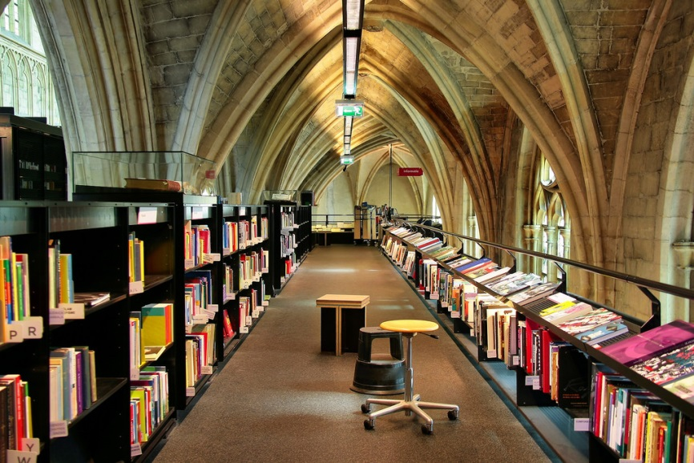
Metadataspecialist (voor onderzoeksdata)
Een logische rol binnen de universiteitsbibliotheek

Slide 3
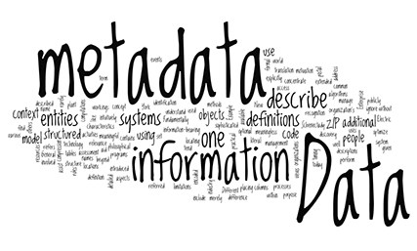
opbouw
Doel en belangrijkste conclusies
Een pragmatische definitie van metadata
Het belang van metadatering voor onderzoeksdata
Metadataspecialist binnen de UB: een logische rol
Positionering
Inhoud en praktijk
Voorbeeld
‘Lessons learnt’, openstaande vragen
Van generalist naar vakspecialist
Conclusies

Slide 4
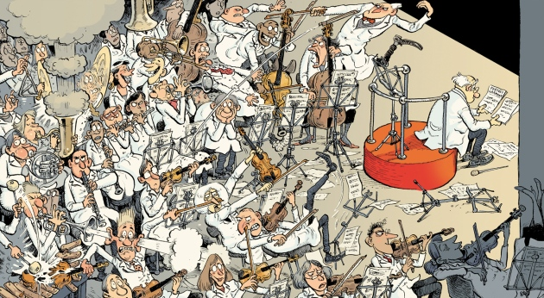
Doel van deze presentatie
Inzicht in mogelijke impact voor de vakspecialist

Slide 5
Belangrijkste conclusies
Metadataspecialisme hoort binnen de UB
Nauwe samenwerking metadataspecialist met wetenschappers
Werken binnen nieuwe interdisciplinaire contexten
Kennis vergaren over disciplinaire metadata standaarden
Metadataspecialisten moeten nauw gaan samenwerken met vakspecialisten!

Slide 6
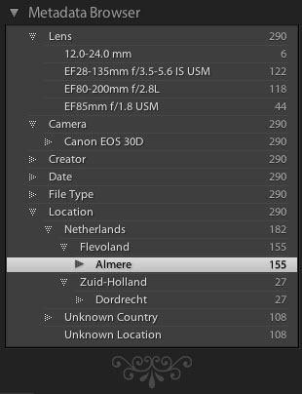
Wat is metadata?
Veel definities, afkomstig van bibliotheken, archiefwereld, informatica
Veel gehoord: “metadata is informatie over informatie”
Pragmatisch:
Metadata kan van toepassing zijn op alles
Metadata is data
Metadata bezit vaak (maar niet altijd) weinig autonome waarde

Slide 7
Waarom metadata?
Vinden van informatie [artikelen en boeken op trefwoord, auteur, datum, journal, …]
Samenhang creëren [verschillende typen informatie met samenvallende inhoudelijke context: trefwoorden, titels, …; synoniemrelaties voor labels]
Beoordelen van de waarde van gevonden informatie [abstracts, uitgave, …]

Slide 8
Waarom metadata voor onderzoeksdata?
Vinden van datasets
Beoordelen van de gebruikswaarde van gevonden datasets
Duurzame opslag t.b.v. verificatie
Hergebruik door samenhang
Op basis waarvan?
Voor wie?
Welke context?
Dé uitdaging

Slide 9
Typen en niveaus
Meerdere classificaties in omloop:
Provenance (oorsprong), Rights and access (gebruiksmogelijkheden), Structural metadata (opbouw data), Preservation metadata (authenticiteit, autoriteit, originaliteit, …)
Discovery metadata (vinden van datasets), Contextualization (beoordelen van zoekresultaat), Processing (hergebruik)
Niveaus
Collectie
Van toepassing op gehele dataset (bv. ieder element in verzameling is een interview)
Sample
Van toepassing op individueel item in dataset (bv. eigenschappen voor een enkel interview uit een verzameling)

Slide 11
bi·blio·theek (dev; meervoud: bibliotheken)
plaats waar een verzameling boeken opgesteld is
instelling die boeken, cd's, etc. uit haar bezit aan het publiek uitleent of ter inzage biedt
boekenverzameling
uni·ver·si·teits·bi·blio·theek (dev)
algemene bibliotheek van een universiteit
Bron: Van Dale GWB Hedendaags Nederlands 2014

Slide 12
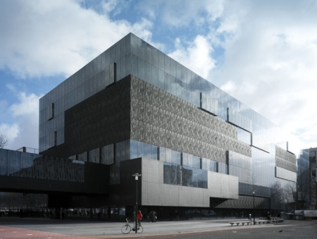
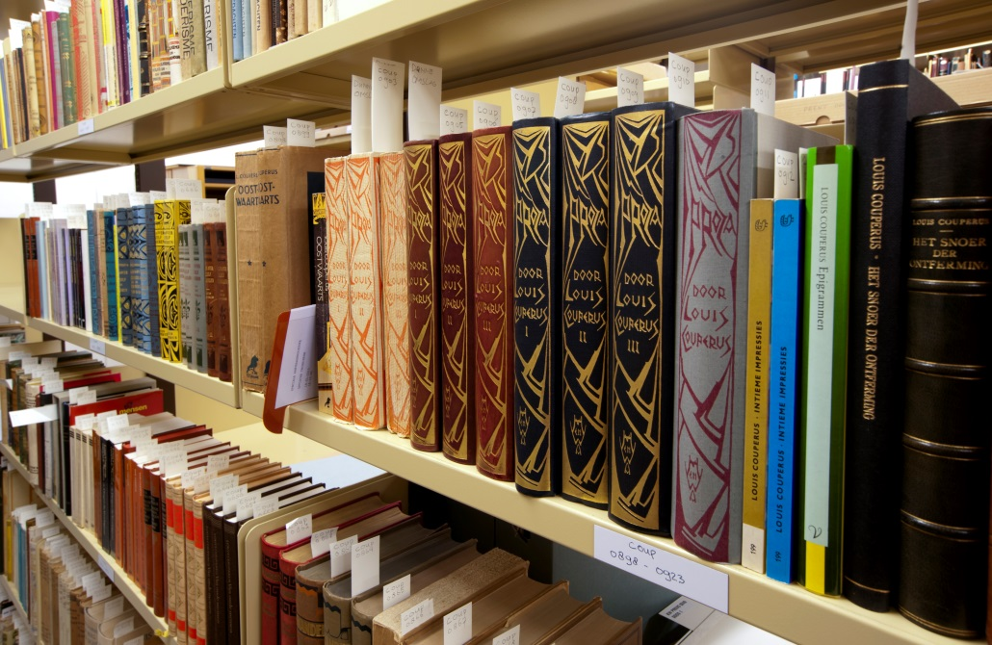
bi·blio·theek
Een instelling waar we terecht kunnen voor het raadplegen van informatie en voor de expertise in relatie tot het vinden van informatie.
Een op basis van keuzes samengestelde geordende collectie van informatiedragers.
niet arbitrair
expertise
samenhang
Doel: max haalbare volledigheid/relevantie van informatie binnen de onderzoekscyclus

Slide 13
Moderne collectie (kenmerken)
Topografische spreiding
Nieuwe beschreven vormen van informatie, waaronder digitaal opgeslagen onderzoeksdata
Uitgeverijen zijn niet de enige bron
samenhang
expertise
Doel: max haalbare volledigheid/relevantie van informatie binnen de onderzoekscyclus

Slide 14
Samenhang in onderzoeksdata
Wordt beschreven in de metadata
Wordt niet gedicteerd door gehanteerde standaarden die we kennen rond uitgeverijen
Wordt bepaald binnen wetenschappelijke context
expertise
wetenschap
Doel: max haalbare volledigheid/relevantie van informatie binnen de onderzoekscyclus
Interoperabiliteit/herbruikbaarheid

Slide 15
Bekende taak, nieuwe functie: metadatering voor samenhangende beschrijving onderzoeksdata
Onveranderd doel:
‘klassieke’ bibliothecaire rol (beschrijving collectie)
resultaat is vullen van catalogus t.b.v. vindbaarheid en beoordeling
Anders:
inhoud wordt geleverd door wetenschap!
expertise rond standaarden verkregen vanuit wetenschap (geen eenduidige standaard als DC)
interactie met klant daarom essentieel (participatie)
catalogusstructuur niet eenduidig

Slide 16
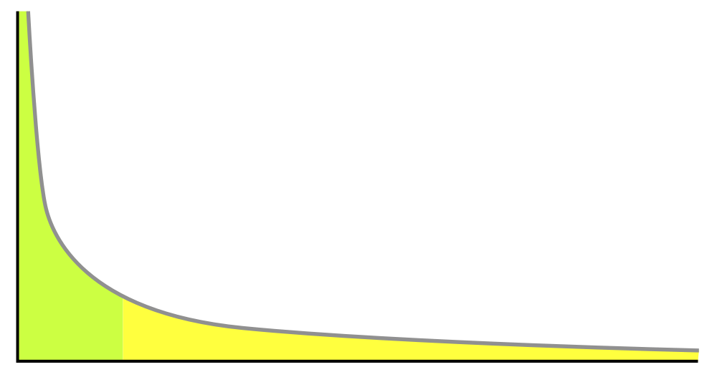
Bekende taak, nieuwe functie: universiteitsbibliotheek en onderzoeksdata
embedded
standaarden
omvang datasets
# datasets

Slide 17
Embedded metadataspecialist – tot dusver
Taak:
Hulp bieden bij het uitwisselbaar krijgen van onderzoeksdata door structuren voor te stellen voor samenhang en harmonisatie.
Context:
Vooral interdisciplinair onderzoek
Samenwerking met wetenschap en IT
Expertise:
Kennis van standaarden
Kennis van infrastructuur
Kennis over wetenschappelijke gebruikers

Slide 18
Embedded metadataspecialist – activiteiten
Analyse van datasets en standaarden
Opstellen ‘use cases’ voor informatie-uitwisseling, vinden van gemeenschappelijkheid
Vertaling naar metadata en harmoniseren van concepten
Vertalen naar (deel-) standaarden
Voorstellen scenario’s voor toevoegen metadata
Advies over infrastructuur (repositories en catalogi)
…

Slide 19
Embedded metadataspecialist – voorbeeld I
www.epos-eu.org

Slide 20
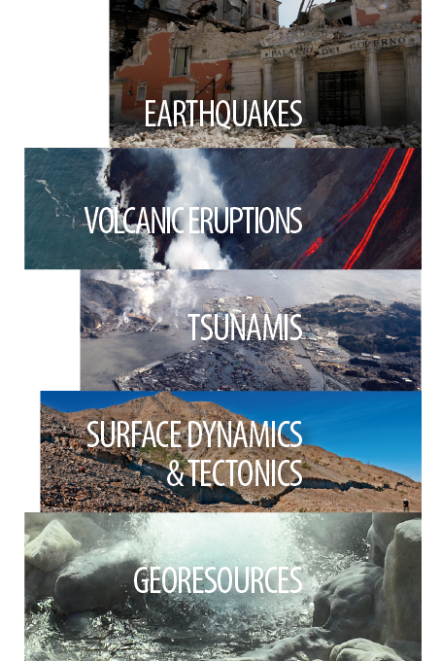
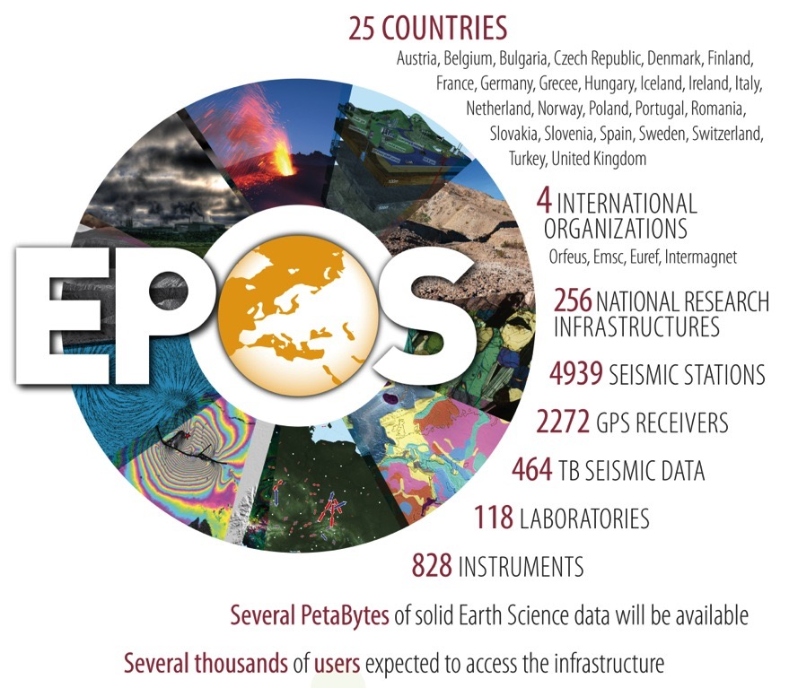

Slide 21
H2020
“Enabling Science” door grootschalig delen van data
Interdisciplinaire vraagstukken met grote maatschappelijke impact

Slide 22
EPOS Architecture
community-specific integration
novel e-infrastructure
UU
Scientist
USE CASE
Interoperability
Data generation
Data collection
Data curation
Metadata
Standardization
Data policies
Metadata registry
Processing
Aggregation
Integrated analyses
Visualization
Procurement
Sustainability

Slide 23
Het begrip ‘use case’
Beschreven scenario van een onderzoeker die vanuit een wetenschappelijke vraag op zoek is naar informatie
Doel:
Bepalen van noodzakelijke metadata voor ‘discovery’
Bepalen van gewenste uitwisselbaarheid tussen disciplines
Grootste gemene deler bepalen voor verzamelde communities
Use cases worden bedacht door onderzoekers!

Slide 24
Voorbeeld ‘use case’ (geologie)
Problem:
An analog modeller wants to decide which material (brittle, ductile) is suitable for his experimental setup.
Elucidation:
Friction and viscosity are crucial experimental parameters that can be influenced by a right choice of used materials.

Slide 25
Van use cases naar harmonisatiegroepen
Use cases geven inzicht in:
Onderzoeksthema’s die in aanmerking komen voor uitwisseling
Raakvlakken tussen disciplines
Resultaat: ‘harmonisatiematrix’ als instrument voor discussiegroepen over begrippenkader en gemeenschappelijke concepten
Wetenschappelijke discipline
vulcanology
geology
Onderzoeksthema
Geochemical data

Slide 26
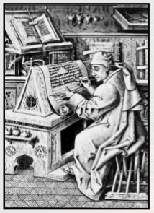
Bepaling metadataschema voor community
Er bestaan veel standaarden, ieder voorzien van eigen thesaurus
Belangrijk: welke wordt gedragen door de gemeenschap?
Identificeer de beste standaard(en) voor uitganspunt
Voorbeeld Inspire/ISO19115
Niet alles zal altijd ‘passen’:
Mappen
Uitbreiden uit aanvullende standaard
Eigen velden toevoegen
Ook hier geldt: veel input vanuit de wetenschap!
Maar, waar te beginnen…? (Antwoord: http://www.dcc.ac.uk/)

Slide 27
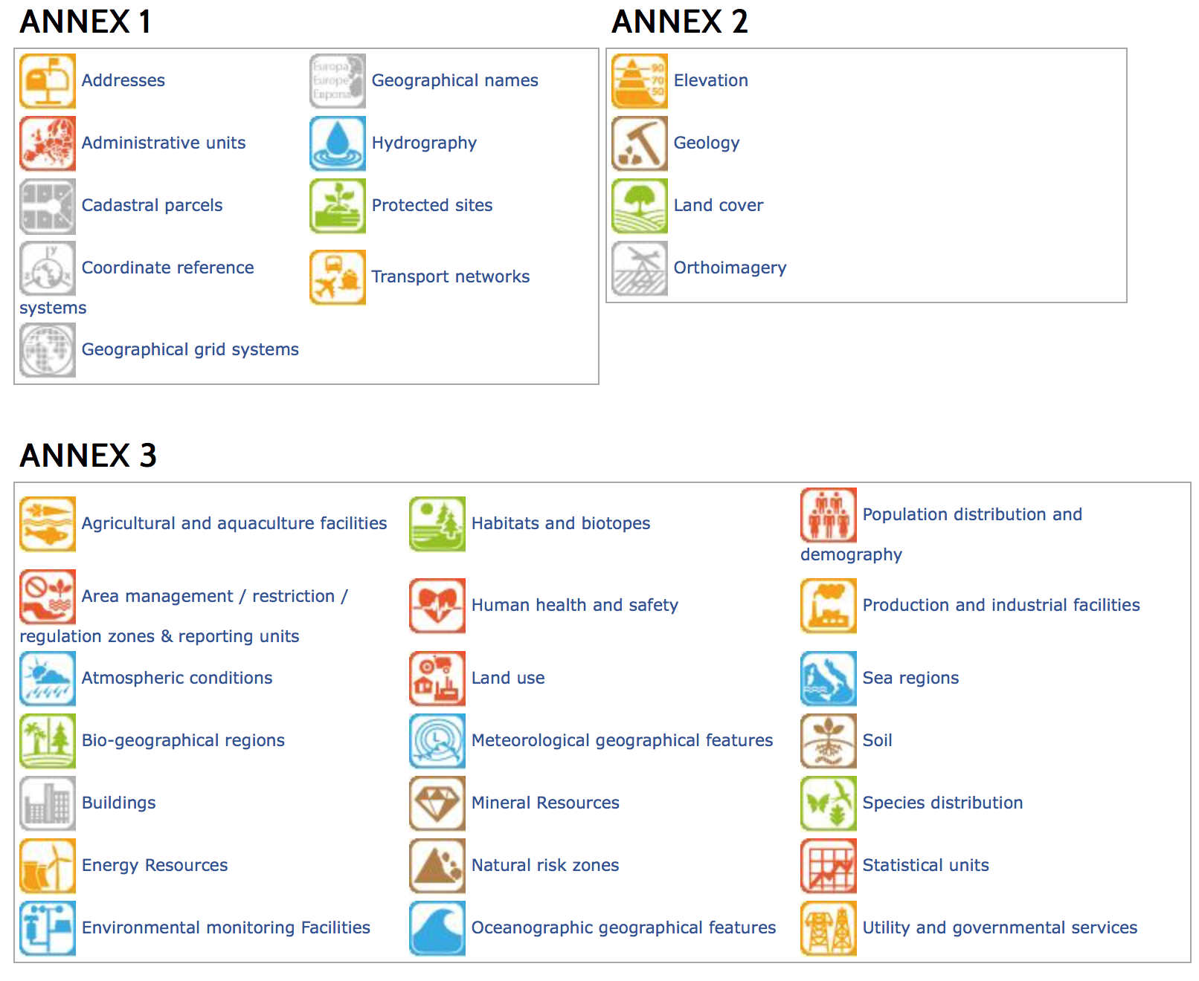
INSPIRE THEMES

Slide 28
TOT ZOVER

Slide 29
Embedded metadataspecialist – voorbeeld II
Institutions for Open Societies

Slide 30
Institutions
Interdisciplinaire repository voor Geesteswetenschappen, Sociale wetenschappen, Economie, Recht, Geschiedenis
Zelfde strategie toepassen als EPOS:
Identificeren onderzoeksgroepen
Identificeren thema’s
Kruisverbanden identificeren door use cases en questionnaires
Harmoniseren in discussiegroepen
Uitdaging: temporele betekenisverschuivingen

Slide 31
Embedded metadataspecialist – voorbeeld III
EDPOP
The European Dimensions of
Popular Print Culture

Slide 32
EDPOP
Harmonisatie begrippenkader (ook temporeel)
Gebruiksscenario’s linked data
Startend project

Slide 33
Embedded metadataspecialist: ‘lessons learnt, best practices’
Harmonisatiematrix en –discussiegroepen: goed instrument
Bewezen toegevoegde waarde:
Interoperabiliteit:
bepaling thema’s/disciplines -> interviews/workshops -> use cases -> metadata -> reflectie en harmonisatie -> standaardisatie -> voorstel voor metadatering
Advies over tools/scenario’s voor toekenning metadata
Nauwe samenwerking met onderzoeksbibliotheken (GFZ Potsdam, zijn ver op GEO terrein) en sparren met instanties (KNMI, EUDAT, NERC)
‘Embedded rol’ biedt meerwaarde t.o.v. rol van extern adviseur

Slide 34
Probleem: van generalist naar vakspecialist?
Hoe generalistisch of specialistisch is de embedded metadataspecialist?
Is een (meta-) dataspecialist voor een wetenschappelijk domein idealiter een tegenhanger van de vakspecialist? (vgl. de onderzoeksbibliotheken en het vergaren van expertise.)
Belangrijk voor de metadataspecialist: relaties met facultaire informatiemanagers (standaardisatie en harmonisatie, interdisciplinair denken)

Slide 35
Conclusies
Metadataspecialist voor onderzoeksdata vormt een logische rol binnen de UB t.g.v. het veranderen van de vorm van de beschreven collectie.
Deze rol vereist interactie met de wetenschap t.b.v. het verkrijgen van de juiste expertise voor het beschrijven van metadatastructuren. ‘Embedded’ zijn binnen grotere projecten is daarom waardevol.
Kennis over metadata standaarden krijg je niet door standaarden te bestuderen maar door ze toe te passen binnen projecten! (Er zijn teveel standaarden.)
Tot de kerntaken van de ‘embedded metadataspecialist’ hoort het verkrijgen en beschrijven van die wetenschappelijke use cases waar data wordt hergebruikt of wordt uitgewisseld.
De UB moet goed overwegen hoe de taakverdeling tussen haar eigen vakspecialisten en de (generalistische- of vak-) metadataspecialist is geregeld.

Slide 36
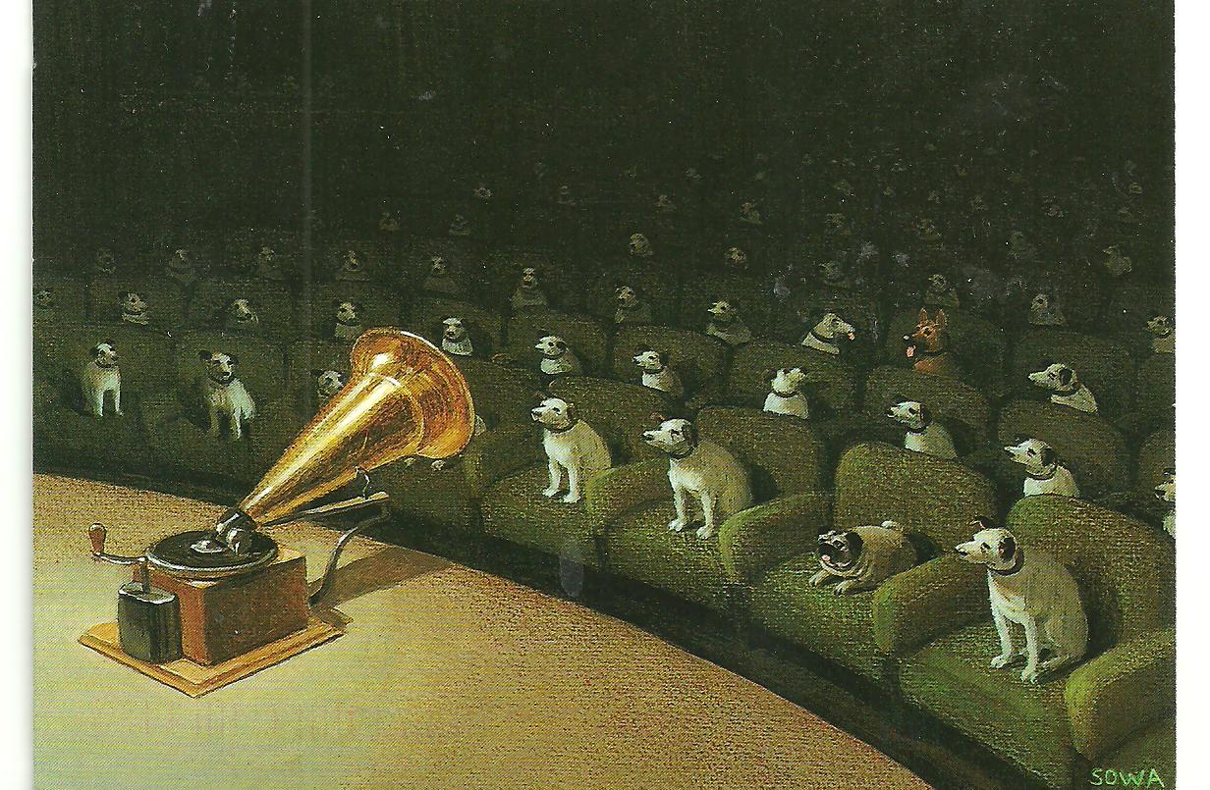
Bedankt!

